Slide 1
시흥 장현지구 비젼타워
[장곡역세권]
장곡역 ➕
버스정류장 앞
대지위치 | 시흥 장현지구 상 24-2 B/L
대지면적 | 848㎡ (256.52평)
건축면적 | 591.90㎡
연면적 | 지하층 | 1,505.50 ㎡ |  | 455.41 평
 | 지상층 | 4,272.48 ㎡ |  | 1,292.41 평
 | 합계 | 5,777.98 ㎡ |  | 1,747.83 평
규모 | 지하 2층 ~ 지상 8층
지역지구 | 일반 상업 지역
용도 | 근린 생활 시설
건폐율 | 69.80 % | 용적율 |  | 499.32 %
주차대수 | 법정 |  | 27.59 대
 | 계획 |  | 28 대
시행사 | ㈜ 다옴 디엔씨
시공사 | ㈜ 태화건설
신탁사 | ㈜ 우리자산신탁
착공 | 2020년 11월
준공 | 2021년 11월 예정

Slide 2
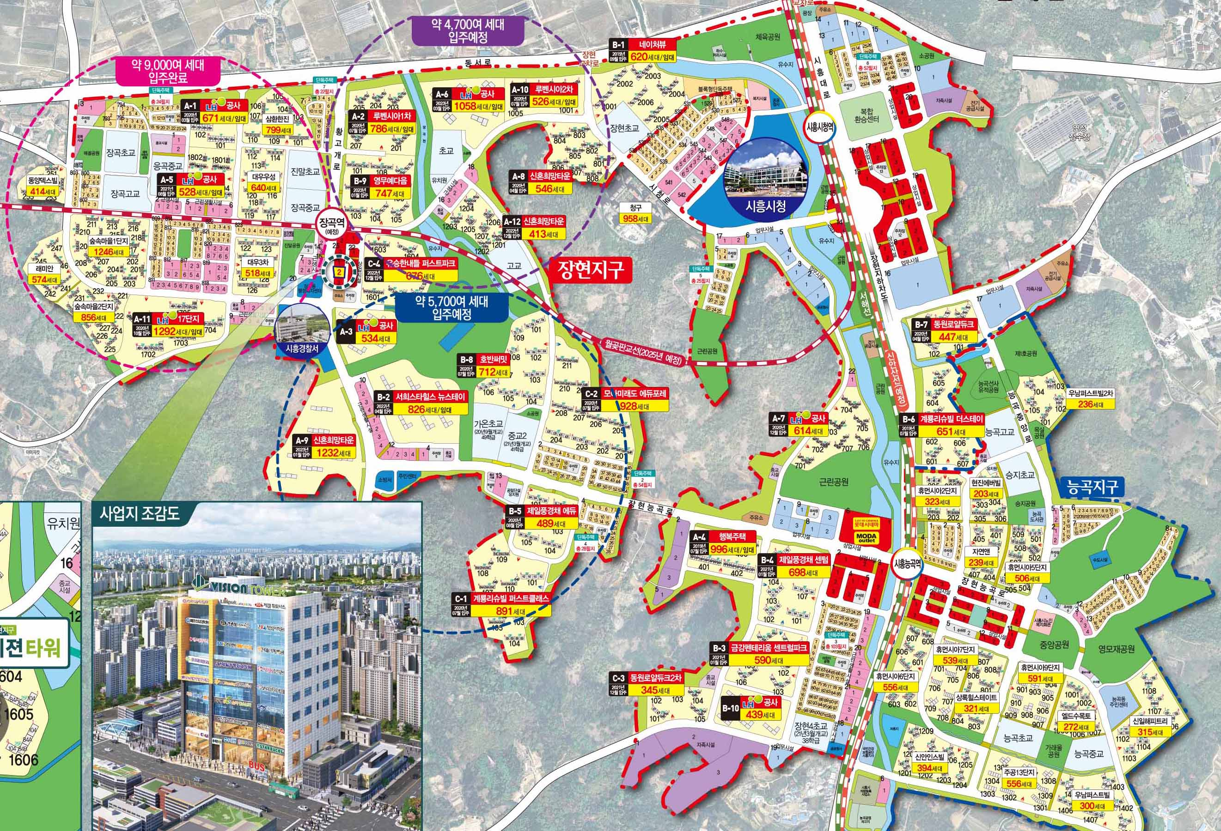
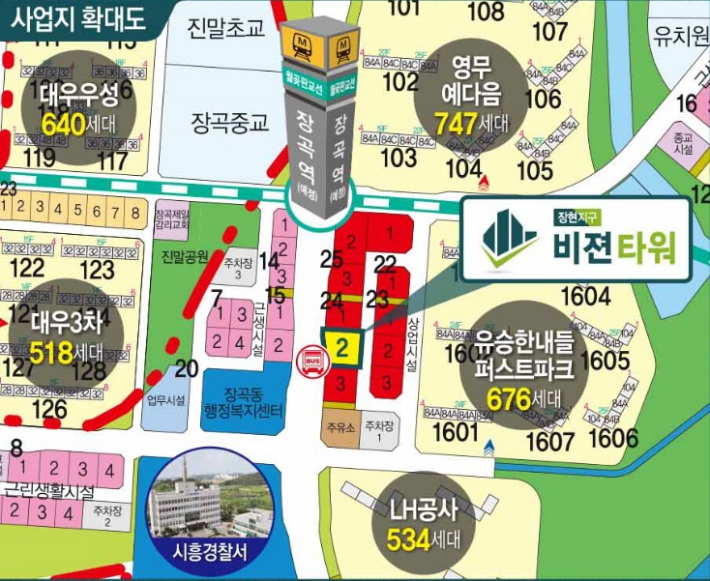
시흥 장현지구 비젼타워
[위치도]

Slide 3
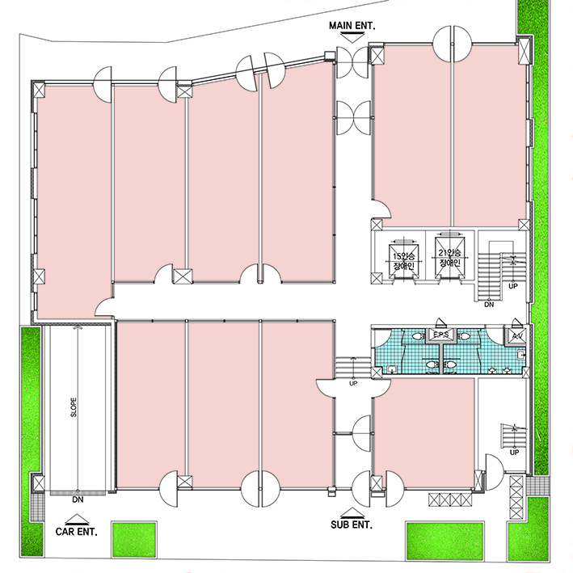
시흥 장현지구 비젼타워
[1층 10개 호실]
30M도로
편의점, 이동통신, 약국, 제과점,
안경점, 커피 전문점, 패스트푸드,
아이스크림 전문점, 분식점,소매점 등
1F
102
101
분양 면적 226.61평
전용 면적 125.53평
106
105
104
103
전용
16.26
분양
29.32
전용
12.94
분양
23.34
전용
13.32
분양
24.03
전용
14.21
분양
25.63
전용
13.00
분양
23.45
전용
12.40
분양
22.36
층고
전면 5.5M
약국 입점
안경점 입점
구분 |  | 전용면적 | 계약면적 | 평당가 (원) | 분양가 (VAT 별도) | 임대
층 | 호 | 평 | 평 |  |  | 보증금 | 월세 | 렌트프리
1층 | 101 | 12.40 | 22.36 | 분양 완료 |  | 50,000,000 | 2,800,000 | 3개월
 | 103 | 14.21 | 25.63 | 분양 완료 |  | 60,000,000 | 3,400,000 | 업종에 따라 6 ~8개월
 | 104 | 13.32 | 24.03 | 분양 완료 |  | 50,000,000 | 3,100,000
 | 105 | 12.94 | 23.34 | 분양완료 |  | 50,000,000 | 3,000,000
 | 106 | 16.26 | 29.32 | 분양 완료 |  | 70,000,000 | 3,600,000
소계 |  | 132.53 | 232.39
107
108
109
전용
11.01
분양
19.85
전용
11.01
분양
19.85
전용
11.01
분양
19.85
110
전용10.33
분양18.63
고기원칙 프랜차이즈
12M도로
최고의 상품을 최적의 분양가로 도와드리겠습니다.

Slide 4
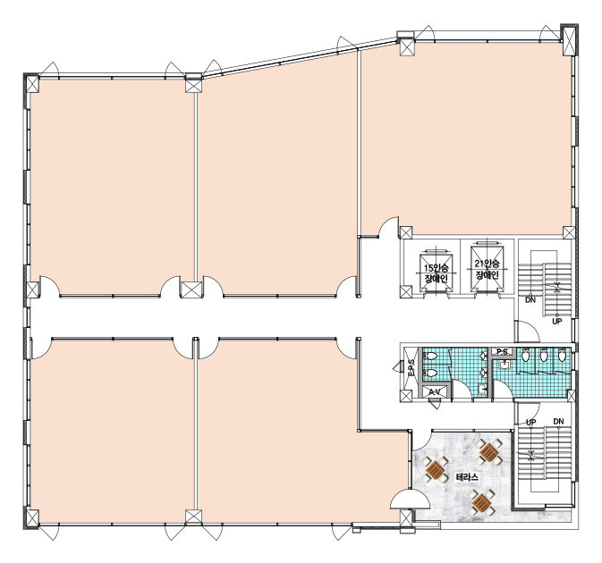
시흥 장현지구 비젼타워
[2층 5개 호실]
30M도로
퓨전 레스토랑, 패밀리 레스토랑,
한식.중식.일식 전문점,
미용실, 피부관리.마사지.네일샵 등
203
202
201
2F
분양 면적 232.32평
전용 면적 132.53평
전용26.54
분양46.54
전용27.54
분양48.29
전용30.37
분양53.25
층고
4M
피부마사지샵
입점확정
구분 |  | 전용면적 | 계약면적 | 평당가 (원) | 분양가 (VAT 별도) | 임대
 |  |  |  |  |  | 보증금 | 월세 | 렌트프리
층 | 호 | 평 | 평
2층 | 201 | 30.371 | 53.25 | 투자 분양완료 |  | 40,000,000 | 2,400,000 | 6~8개월
 | 202 | 27.543 | 48.29 | 피부관리마사지
 | 203 | 26.541 | 46.54 | 투자분양완료 |  | 40,000,000 | 2,000,000 | 6~8개월
 | 204 | 22.573 | 39.58 | 투자분양완료 |  | 40,000,000 | 1,700,000 | 6~8개월
 | 205 | 25.501 | 44.71 | 양푼 매운갈비
소계 |  | 132.53 | 232.39
204
205
양푼매운갈비
입점확정
전용22.57
분양39.58
전용25.50
분양44.71
12M도로
최고의 상품을 최적의 분양가로 도와드리겠습니다.
분양.임대 문의
ONE STOP SYSTEM
분양완료
임대확정

